Slide 1
Procédure stockée
MySQL

Slide 2
Définition :
Une procédure stockée, aussi appelée stored procedure en anglais, est un concept utilisé en administration de base de données afin d’exécuter un ensemble d’instructions SQL. Une telle procédure est stockée au sein du Système de Gestion de Base de Données (SGBD) et peut être appelée à tout moment par son nom afin d’exécuter celle-ci.

Slide 3
Les intérêts sont multiples :
Simplifier : un même code qui doit souvent être effectuée peut être enregistré afin d’être appelé rapidement
Amélioration des performances : les opérations peuvent être exécutées du côté du serveur de base de données et envoyées directement prête à l’emploi par la solution informatique qui va utiliser ces données. Par ailleurs, cela va réduire les échanges entre le client et le serveur
Sécurité : des applications peuvent avoir accès uniquement aux procédures stockées, sans avoir accès aux données des tables directement, et/ou s’assurer que l’accès aux données soit toujours effectué de la même manière

Slide 4
Inconvénients
Les procédures stockées ajoutent évidemment à la charge du serveur de données. Plus on implémente de logique de traitement directement dans la base de données, moins le serveur est disponible pour son but premier : le stockage de données.
Par ailleurs, certains traitements seront toujours plus simples et plus courts à écrire (et donc à maintenir) s'ils sont développés dans un langage informatique adapté. A fortiori lorsqu'il s'agit de traitements complexes. La logique qu'il est possible d'implémenter avec MySQL permet de nombreuses choses, mais reste assez basique.
Enfin, la syntaxe des procédures stockées diffère beaucoup d'un SGBD à un autre. Par conséquent, si l'on désire en changer, il faudra procéder à un grand nombre de corrections et d'ajustements.

Slide 5
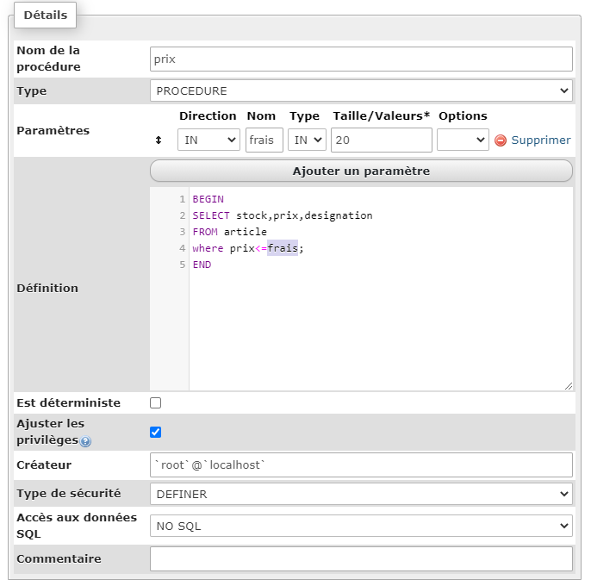
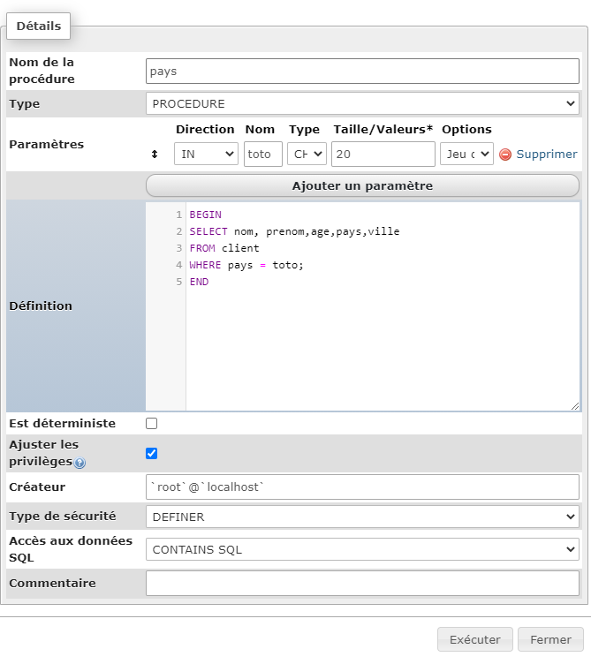
Procédure dans une table

Slide 6
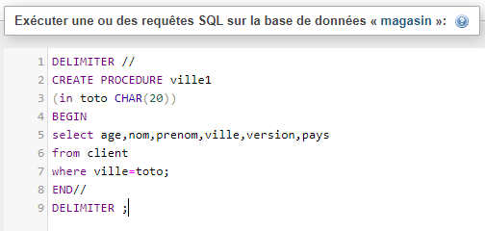
Create Procédure stockée

Slide 7
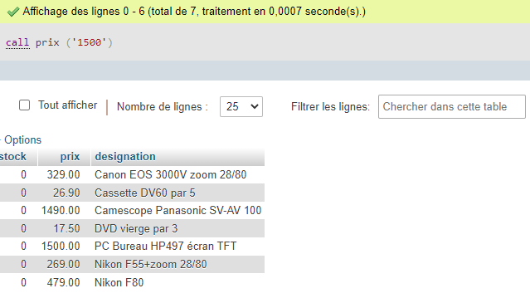
Recherche SQL avec la procédure

Slide 8
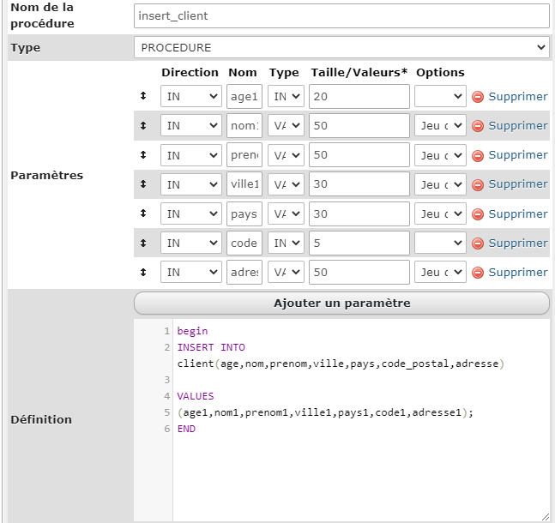
Procédure stockée : « INSERT »
Call insert_client (39,'froidefond','olivier','figeac','france',46100,"4,rue saint thomas")

Slide 9
IN, OUT, INOUT
Un paramètre peut être de trois natures différentes: entrant (IN), sortant (OUT), ou les deux (INOUT).
IN : c'est un paramètre "entrant". C'est-à-dire qu'il s'agit d'un paramètre dont la valeur est fournie à la procédure stockée. Cette valeur sera utilisée pendant la procédure (pour un calcul ou une sélection, par exemple).
OUT : il s'agit d'un paramètre "sortant", dont la valeur sera établie au cours de la procédure et qui pourra ensuite être utilisé en dehors de cette procédure.
INOUT : un tel paramètre sera utilisé pendant la procédure, verra éventuellement sa valeur modifiée par celle-ci, et sera ensuite utilisable en dehors.

Slide 10
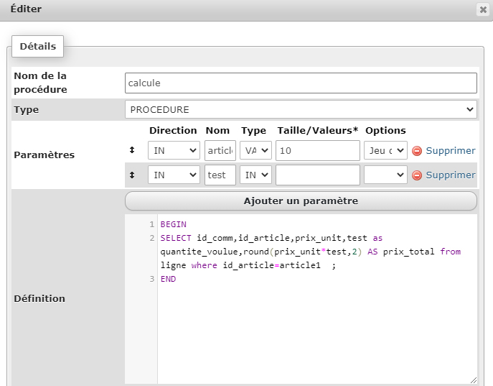
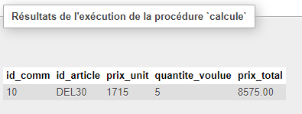
Exemple IN :
Quantité demandée est de 5 pour des articles « DEL30 ».

Slide 11
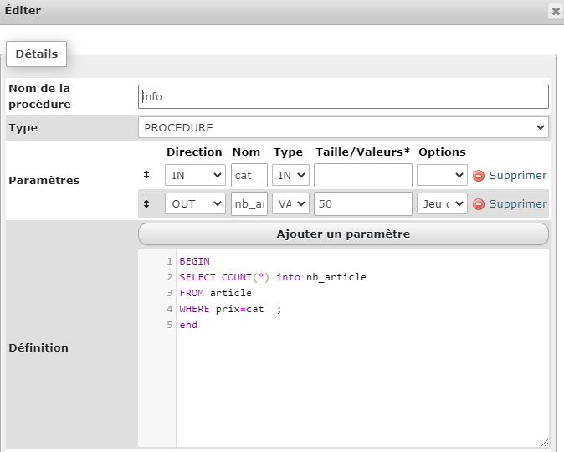
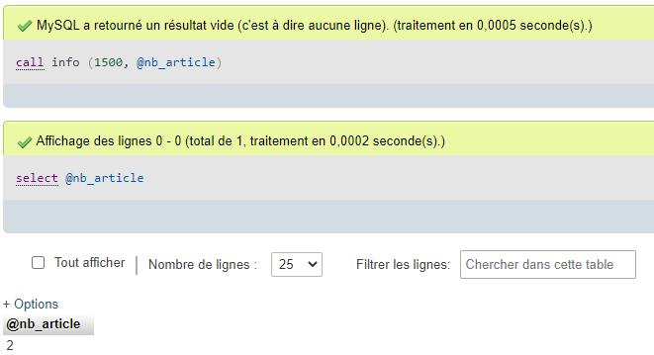
Exemple OUT :
Le nombre d’articles qui coûte « 1500 € »

Slide 12
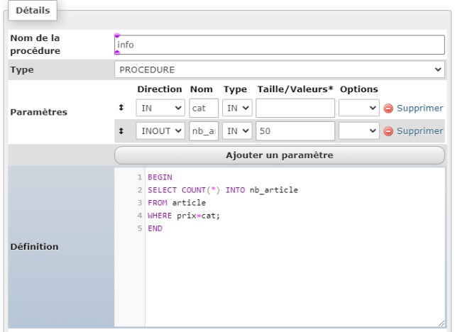
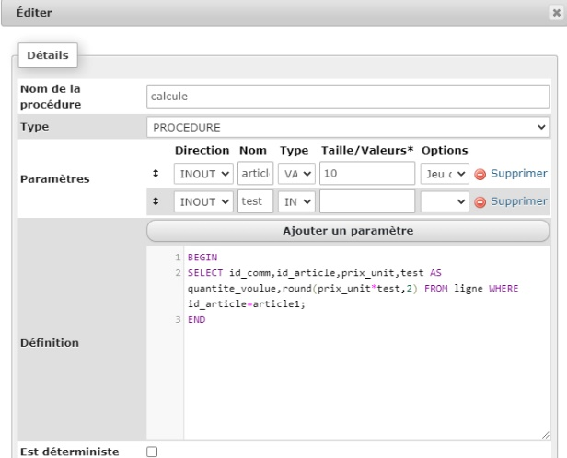
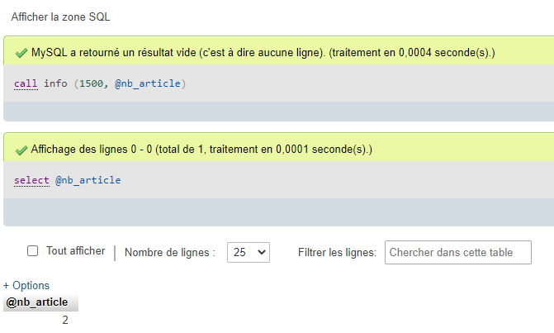
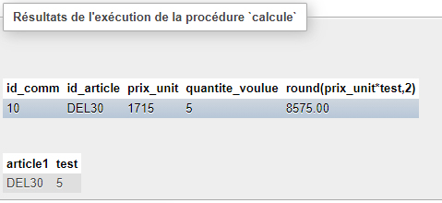
Exemple INOUT :
Les deux fonctionnent en INOUT

Slide 13
Conclusion et usage
Comme souvent, tout est question d'équilibre. Il faut savoir utiliser des procédures quand c'est utile, quand on a une bonne raison de le faire. Il ne sert à rien d'en abuser.
Pour une base contenant des données ultrasensibles, une bonne gestion des droits des utilisateurs couplée à l'usage de procédures stockées peut se révéler salutaire.
Pour une base de données destinée à être utilisée par plusieurs applications différentes, on choisira de créer des procédures pour les traitements généraux et/ou pour lesquels la moindre erreur peut poser de gros problèmes.
Pour un traitement long, impliquant de nombreuses requêtes et une logique simple, on peut sérieusement gagner en performance en le faisant dans une procédure stockée (a fortiori si ce traitement est souvent lancé).
À vous de voir quelles procédures sont utiles pour votre application et vos besoins.

Slide 14
En résumé
Une procédure stockée est un ensemble d'instructions que l'on peut exécuter sur commande.
Une procédure stockée est un objet de la base de données stocké de manière durable, au même titre qu'une table. Elle n'est pas supprimée à la fin de la session comme l'est une requête préparée.
On peut passer des paramètres à une procédure stockée, qui peuvent avoir trois sens : IN(entrant), OUT (sortant) ou INOUT (les deux sens).
SELECT ... INTO permet d'assigner des données sélectionnées à des variables ou des paramètres, à condition que le SELECT ne renvoie qu'une seule ligne, et qu'il y ait autant de valeurs sélectionnées que de variables à assigner.
Les procédures stockées peuvent permettre de gagner en performance en diminuant les allers-retours entre le client et le serveur. Elles peuvent également aider à sécuriser une base de données et à s'assurer que les traitements sensibles sont toujours exécutés de la même manière.
Par contre, elle ajoute à la charge du serveur et sa syntaxe n'est pas toujours portable d'un SGBD à un autre.

